Slide 1

Почта , На часы

Slide 2
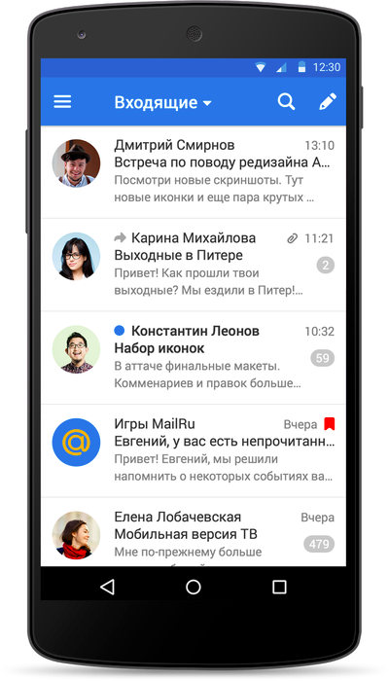
Что есть?
Полнофункциональный мобильный клиент почты
Есть все функции

Slide 3
Нет предела совершенству
Неудобно доставать телефон на улице, особенно зимой или когда заняты руки.
Легко можно пропустить важное оповещение, так как звук часто глобально отключён, а вибрацию можно и не почувствовать.
Вытаскивание, разблокировка - несколько секунд, можно тратить и меньше

Slide 4
Умные часы
Просто созданы для мгновенной реакции.
Есть хорошо сделанные уведомления на часах:
Показывают отправителя, тему.
Открывают полный текст
Можно ответить "да" или "нет" или записать ответ голосом
Удалить
Отметить как прочитанное, важное, спам

Slide 5
Что не так?
Маленький экран, мелкий текст
Неудобно листать письма, палец закрывает половину экрана, нет вращающегося безеля
Есть только уведомления, нет возможности вернуться, для просмотра истории переписки надо доставать телефон

Slide 6
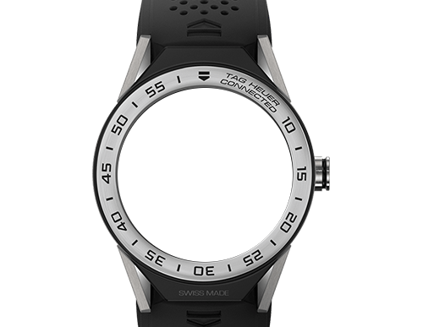
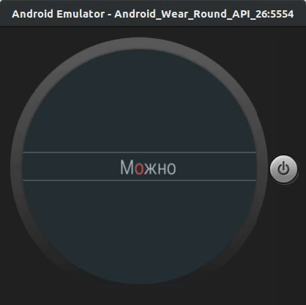

Slide 8
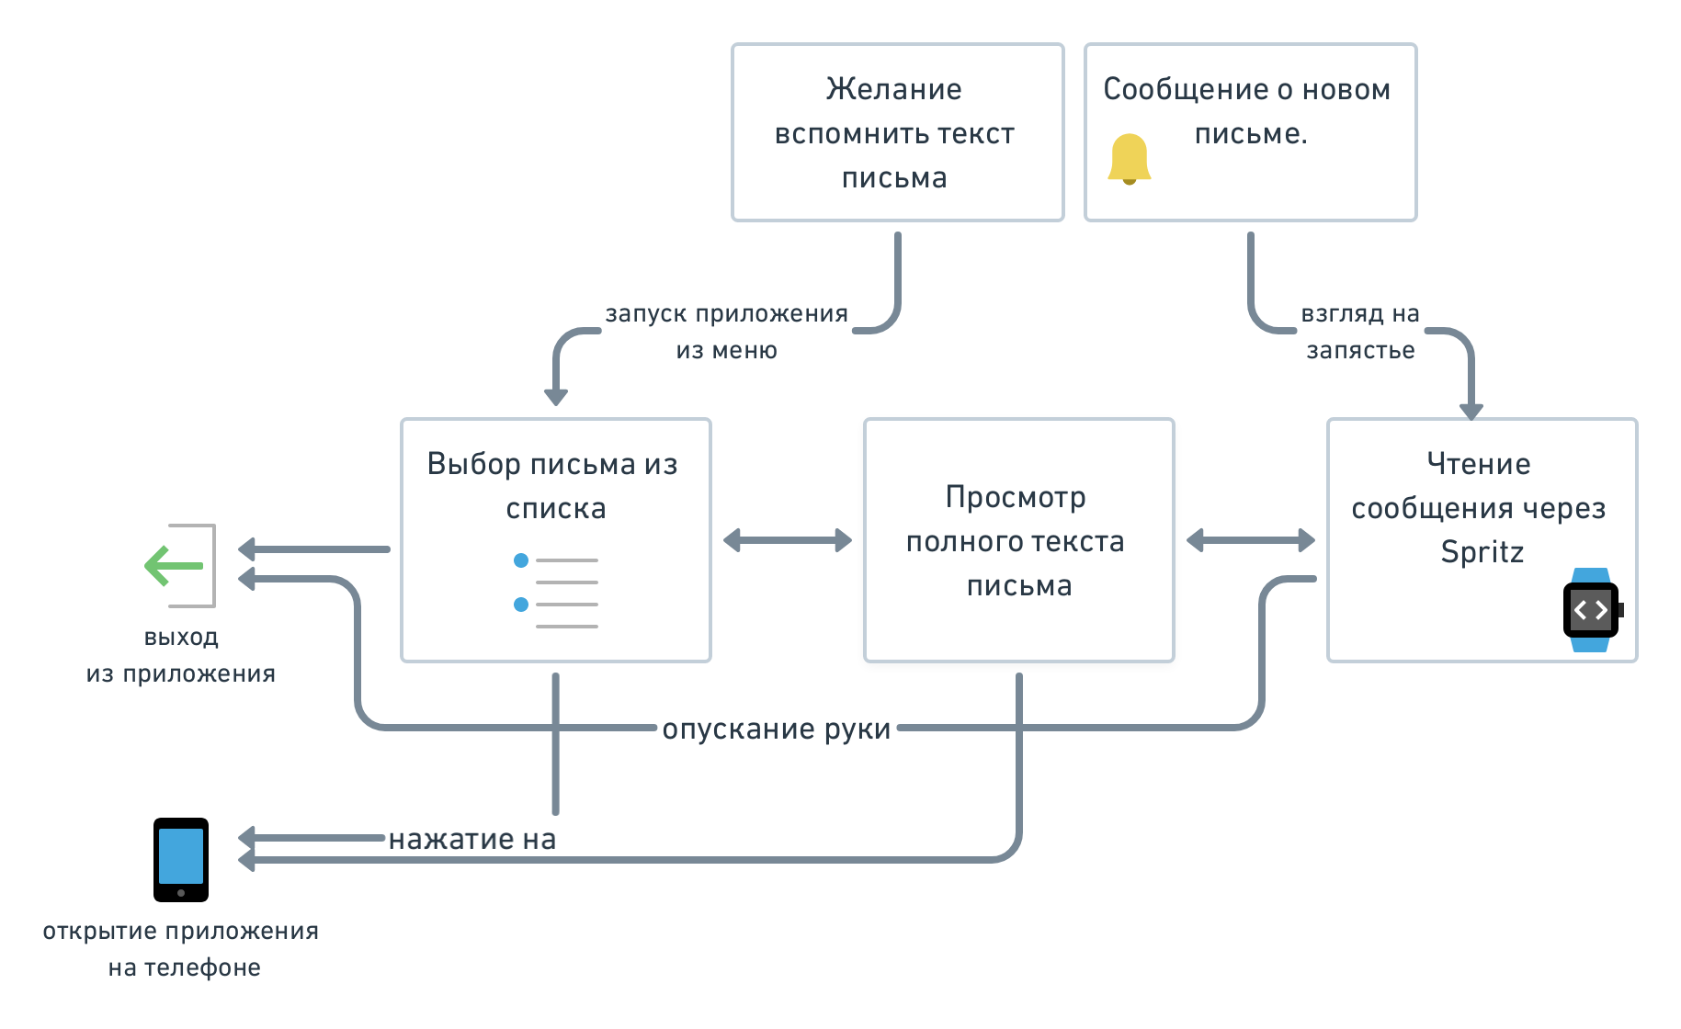

Остальные сценарии

Slide 9
Почта , На часы

